Slide 1
第五单元 · 分数的意义
找最大公因数
WWW.PPT818.COM

Slide 2
复 习 旧 知
1.判断题。
（1）因为8÷5=1.6 ，所以8能被5整除。
被除数、除数、和商都必须是整数。不能有余数。
（2）因为35÷7=5，所以35是倍数，7是因数。
因为35÷7=5，所以35是7的倍数，7是35因数。
因数或约数不能单独存在，是相互依存的。

Slide 3
2.请写出3、6、8与12四个数的因数。
3的因数有：
1、3
6的因数有：
1、2、3、6
8的因数有：
1、2、4、8
12的因数有：
1、2、3、4、6、12

Slide 4
探 究 新 知
找出12和18的全部因数，并与同伴交流你是怎么找的。
1,
12
18
1,
3,
4
3,
6
2,
2,
6
9
12的因数
18的因数
1，2，3，6
12和18的公因数有 。
6
12和18的最大公因数有 。

Slide 5
找出12和18的全部因数，并与同伴交流你是怎么找的。
1,
2,
1,
2,
4，
12
9,
18
3,
6
3,
6
12的因数
18的因数
12和18的公因数

Slide 6
巩 固 练 习
1.找出9和15的所有因数及最大公因数，并与同伴交流你是怎么找的。
9的因数有 ；
1，3，9
15的因数有 ；
1，3，5，15
9和15的最大公因数有 。
3

Slide 7
2.填一填，与同伴交流。
1，2，3，6
1，2，4，8
1，2
6的因数
8的因数
6和8的公因数

Slide 8
3.找出下面各组数的最大公因数。
2和4
2
6和9
3
5和10
5
9和8
1
9和12
3
7
14和7
9和18
9
8和18
2
20和15
5
4.写出下列分数分子和分母的最大公因数。
8
15
12
6
3
（ ）
（ ）
（ ）
6
（ ）
3
12
4
21
15
18

Slide 9
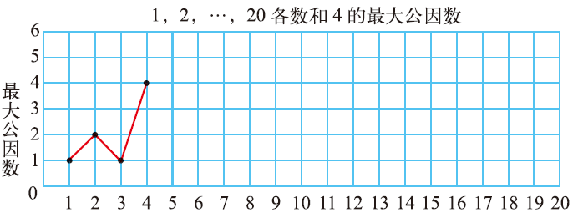
5.分别写出1，2，…，20各数和4的最大公因数。
1
2
1
4
1
2
1
4
1
2
1
4
根据上表完成下图。

Slide 10
课 堂 小 结
通过这节课的学习，你有什么收获？还有什么不明白的地方吗？

